Slide 1
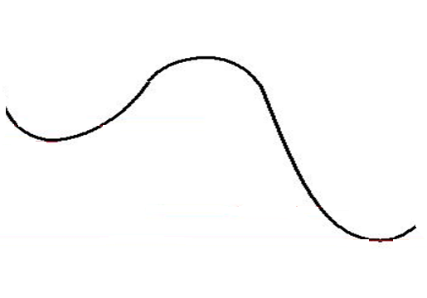
Аппендикс Поиск переходных состояний (in GAMESS)
©Ermilov A.Yu. E-mail: sanchik-u@yandex.ru
Задача на сегодня:
Расчет более-менее рутинных задач но с использованием серьезной(Not Hchem) программы GAMESS
E_{a}

Slide 2
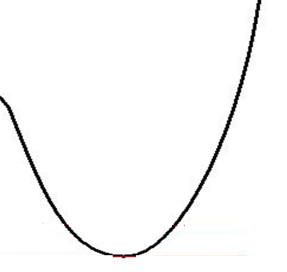
OPTIMIZE versus SADPOINT
MINIMUM
(поиск минимума)
СТАНДАРТНАЯ ЗАДАЧА
SADDLE POINT
(поиск седловой точки)
НЕСТАНДАРТНАЯ ЗАДАЧА
Обе задачи управляются секцией $STATPT
(STATionary PoinT)

Slide 3
$STATPT OPTIMIZE versus SADPOINT
MINIMUM
NSTEP=
OPTTOL=
HSSEND=
Все пожалуй…
SADDLE POINT
HESS=READ
(нужен начальный гессиан)
IFOLOW=…(номер моды)
IHREP=
(пересчет гессиана через IHREP шагов поиска)
RUNTYP=SADPOINT предполагает массу
предварительной работы, но главное – хорошая начальная структура

Slide 4
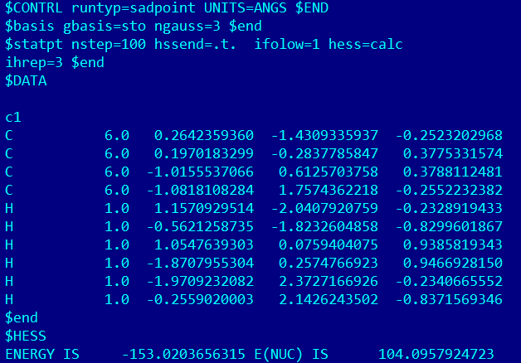
Пример входного файла (бутадиен цис-транс, RUNTYP=SADPOINT)
Гессиан рассчитывается непосредственно перед поиском TS
TS ищется вдоль 1-й моды стартового гессиана
После 3-х шагов поиска гессиан перерасчитывается
А главное – координаты атомов в стартовой геометрии

Slide 5
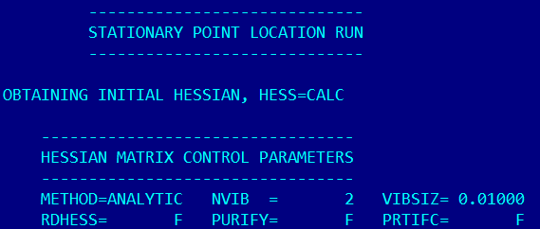
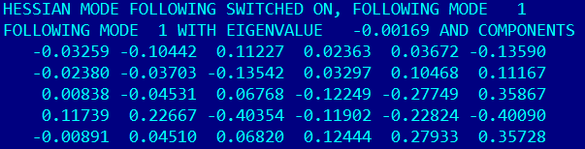
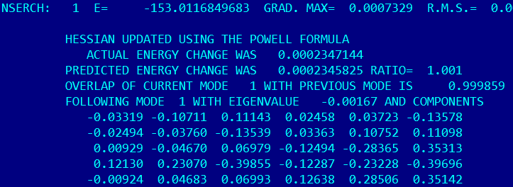
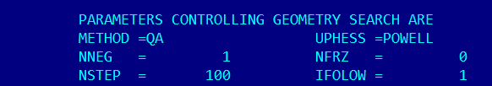
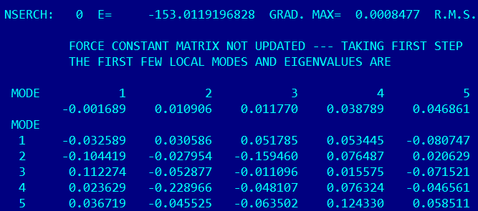

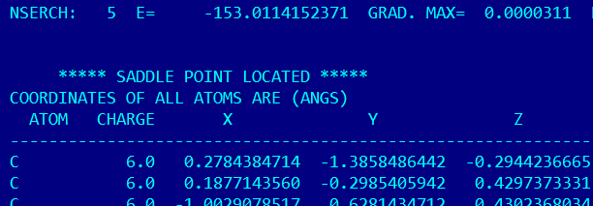
Ключевые моменты выдачи

Slide 6

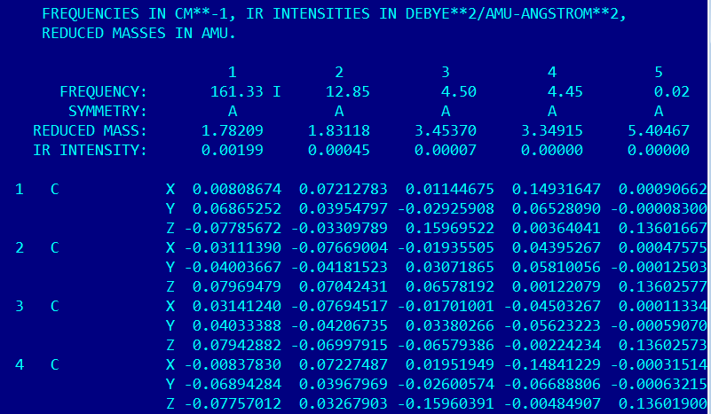
Ключевые моменты выдачи-2

Slide 7
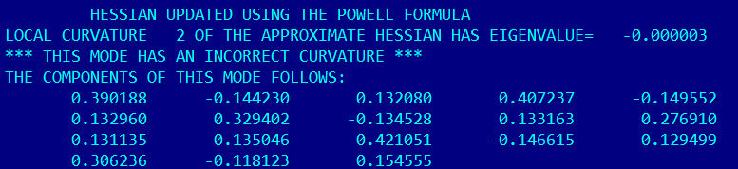
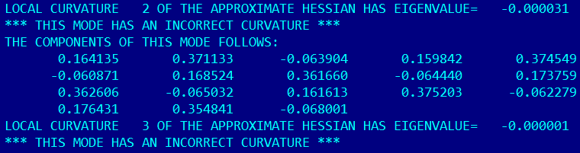
«Ругательства»(warning-и)

Slide 8
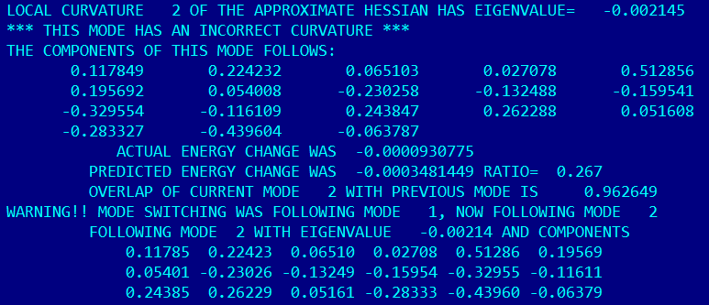
«Ругательства» - 2
Произошло переключение моды, вдоль которой идет поиск
Помните, это все про приближенный гессиан!

Slide 9
Другими словами…
Поиск седловой точки – искусство, нестандартная задача
Не забывайте – «Saddle point located» - может ничего не означать (Точнее, означает лишь близость градиента к нулю).
Проверка на мнимые частоты(точный гессиан) обязательна

Slide 10
ZPE correction
В седловой точке в ZPE дают вклад только 3N-7 частот
(1-а мнимая)
E_{a(ист)}
E_{a}
Ea(ист)=Ea+ΔZPE

Slide 11
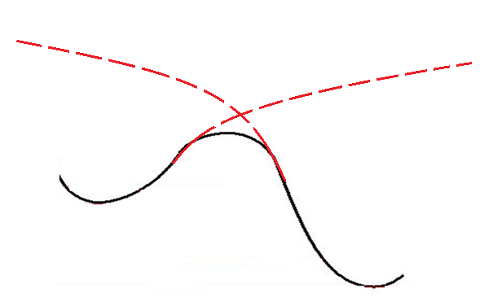
WARNING-преамбула (реверанс в сторону электронной задачи)
В чем проблема: барьер – результат квазипересечения потенциальных поверхностей, сильная перестройка электронной структуры
Разные ведущие конфигурации…
Нужен многокофигурационный и, более того, мультиреференсный (там ведущих конфигураций не одна) расчет, например CASSCF

Slide 12
Level RHF/cc-pvdz
Но сегодня делаем по порядку:
Бутадиен цис-транс(в GAMESS-e)
Акролеин цис-транс(в GAMESS-e)*
"Вдогонку" задачи об инверсии аммиака: посмотрите барьер инверсии в метиламине CH₃-NH₂.
Использовать одинаковый уровень расчетной методики и оценить роль алкильного заместителя на величину барьера(повышается-понижается). См.также read.me
Замечание – в HyperChem’e тоже можно готовить начальные структуры, как и в ChemCraft(ChemCraftLite)’e
*-расчет седловой точки в рамках MP2(6-31G**) занимает ~18мин, из них ~ 16 – на расчет гессиана в начальной и конечной точках☺
Notes:
*Можно рискнуть и в качестве стартового гессиана взять фоковский Гессиан – будет экономия времени почти вдвое. Фоковский гессиан аналитический и потому быстрый. Кто хочет испытать?

Slide 13
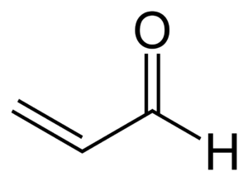
Формула акролеина

